Slide 1
2. CO-MV 를 만들어 주세요
LG 에는 LGMV 라는 범용 프로그램으로 개발모드에서 에어컨을 여러 조건으로 시험하고 있습니다.
한번 만들어 놓으면 간단한 세팅 조정 만으로 목업 단계에서 많은 검토가 가능합니다.
 | 하드웨어 범용 | 펌웨어 범용
Main PBC | 범용 PCB 사용 | 개발 PBA 사용
세팅 | 범용 PCB와 센서, 구동부 모두 연결 | 노트북과 제품 PBA와 연결
제어 | 범용 PCB만 가능 → 노트북 제어만 가능함 | 기본적으로 제품 제어가 가능 노트북으로 제어이전, 모니터링 가능함
개발단계 | 온도/5V/12V/24V/220V/StepVV 등 초과세팅 필요 제품별로 펌웨어 변경 없음 | 온도/5V/12V/24V/220V/StepVV 등 초과세팅 필요 제품별로 각 #No. 와 매칭 필요
장점 | 한번 만들고 계속 쓰는 방식 소프트웨어 담당자에게 업무로드 없음 냉동 담당자도 한번만 학습하면 쓰는데 불편함 없음 | 제품과 노트북의 제어권과 모니터링을 병렬로 사용 가능 센서나 하네스를 수정할 필요 없음 복잡한 제어 방법도 개발자가 직접 조정 가능
단점 | 범용 PCB와 모든 센서, 구동부를 모두 연결해야 함 제품에서의 제어권한을 병렬로 사용 불가 범용 PCB 단자를 초과하는 경우 사용 불가 | 각 제품 PBA가 만들어지면 매칭하는 작업 필요 → 소프트웨어 담당자의 업무로드 발생

Slide 2
인버터
정속형
ㅠㅠ
목표주파수
운전주파수
압축기
50
50
On
Off
On
Off
A
V
V2
℃
TEM
목표전압
운전전압
24
24
BLDC
박스팬/AC
목표RPM
운전RPM
팬
On
Off
700
700
목표온도
현재온도
목표지연시간
지연시간
재기동온도
Time
냉수
5℃
8℃
900초
000초
8℃
트레이
On
Off
펌프
On
Off
V1
V2
P1
P2
Ref밸브1
X
A
B
AB
Ref밸브2
X
A
B
AB
탈빙히터
On
Off
스윙바
On
Off
목표온도
현재온도
재기동온도
온수탱크
80℃
75℃
70℃
Time
Valve#01
Valve#02
Valve#03
업데이트
보기
Valve#04
Valve#05
Valve#06
Valve#07
Valve#08
Valve#09
환경
불러오기
환경
저장하기
환경
세팅하기
환경
세팅완료
Pump#01
Pump#02
Pump#03
Pump#04
Pump#05
Pump#06
DATA
불러오기
DATA
저장하기
환경#1
28℃
환경#2
00℃

Slide 3
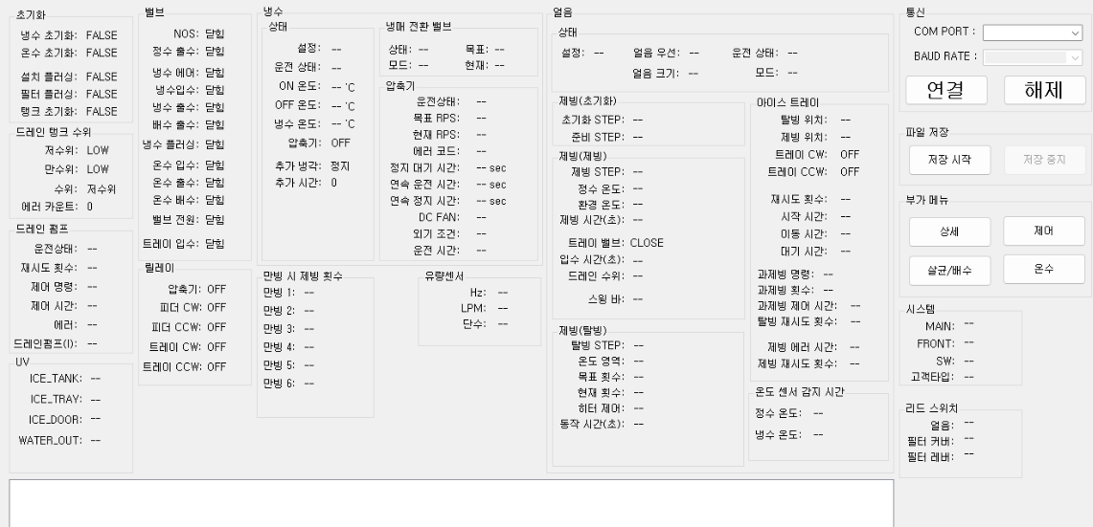

Slide 4
